Slide 1



      «Успехов на уроке,
ребята!»

Slide 2
Этот … нам всем знаком,
Назван … … он.
Буква есть, а … нет.
В этом скрыт и весь … .

Slide 3
В… р…б…и, т…трад…, п…л…то, учител…, к…н…ки, к…рабл…, к…ртоф…л…

Slide 4
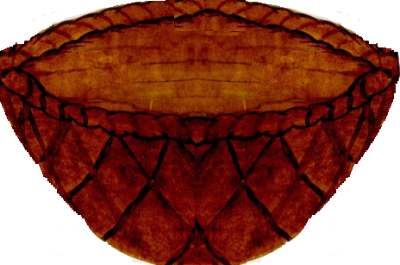
Тайны мягкого знака…
Корзина идей
?

Slide 5
Тайны мягкого знака
- Разделяет согласный и гласный.
- Не обозначает звука.
- Обозначает мягкость согласных в середине слова.
- Обозначает мягкость согласных на конце слова.

Slide 6
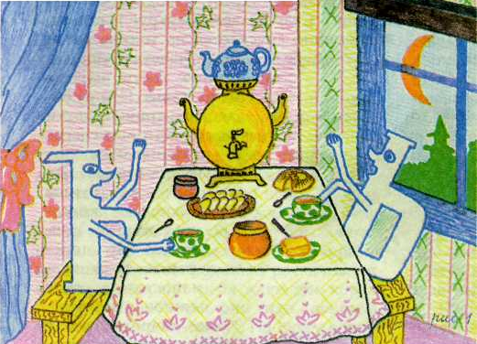

Slide 7
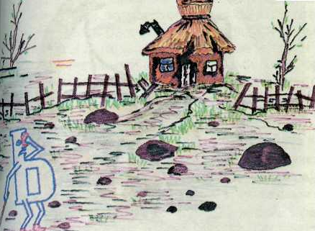

Slide 8
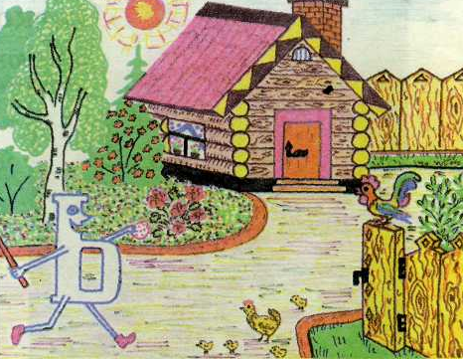

Slide 9
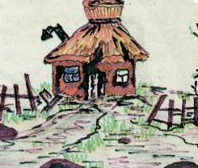
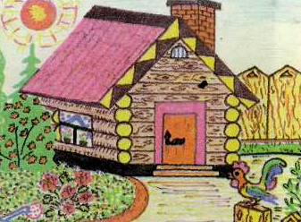
Шалаш, мышь, гараж, молодежь, кирпич, полночь, помощь, лещ, ночь, обруч малыш, пейзаж, рожь
?

Slide 10
шалаш
гараж
кирпич
лещ
обруч
малыш
пейзаж
мышь
молодёжь
полночь
помощь
ночь
рожь
брошь

Slide 11

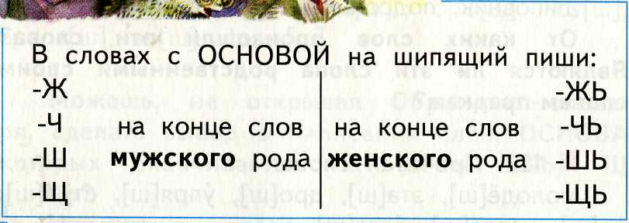

Slide 12
Ж Щ Ж Ч
М.р - ь Ж.р – ь

Slide 13
Слова для справок: ночь, нож, плащ, мяч, матч, речь, малыш, ёж.
Морозная …, острый …,
русская…, колючий…,
футбольный…, весёлый…, непромокаемый….

Slide 15
Вариант синквейна
«Ь» после шипящих
важный нужный
пишется не пишется указывает
Мягкий знак указывает на род предметов с основой на шипящую.
Буква

Slide 16
1. Известный музей картин в Санкт-Петербурге.
2. Человек, который играет на трубе.
3. Колючее животное.
4. Очень сильный человек.
5. Человек, который выступает в цирке.
6. Крупное морское северное животное.
7. Помещение, где стоят автомашины.
8. Житель Москвы.

Slide 17
До новых встреч!

